Slide 1

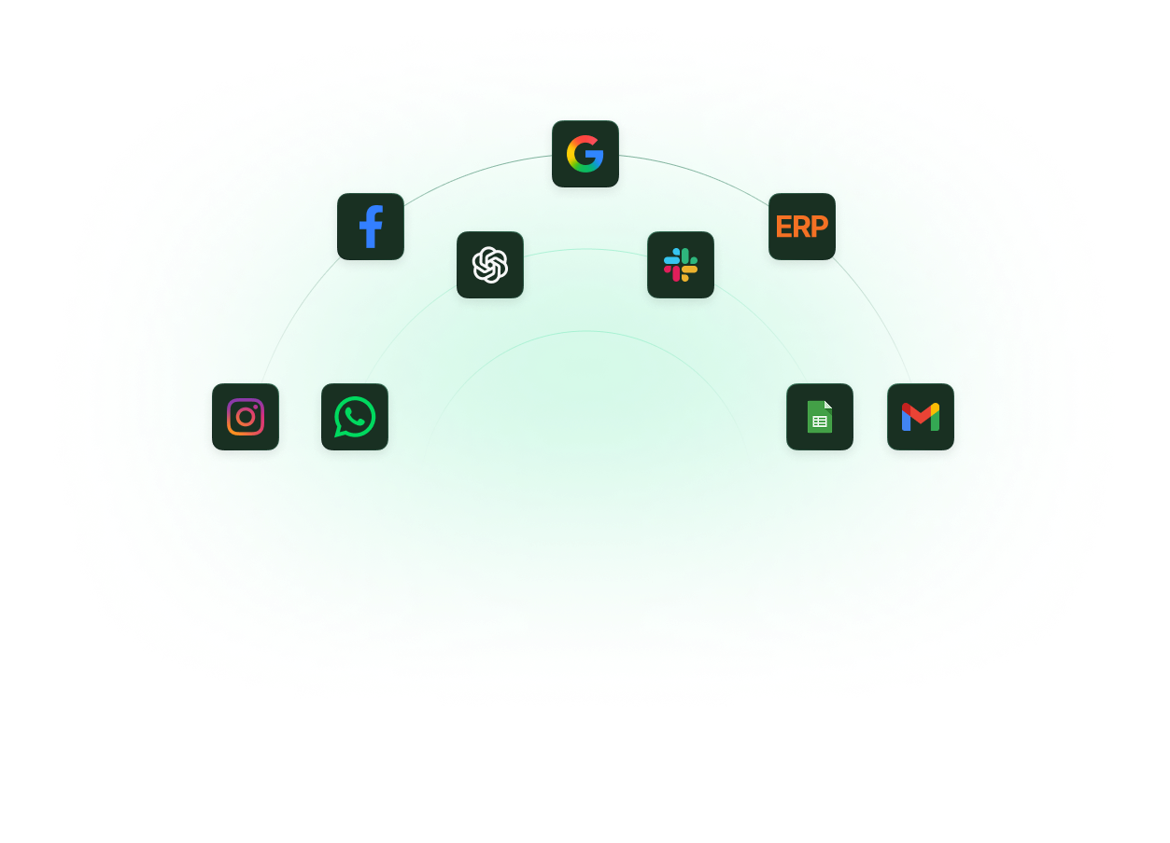

Seu atendimento no WhatsApp
está pronto para crescer?
Todos os seus canais.
Um só lugar.
Inteligência que conecta.
Escalabilidade · Segurança · Automação · IA
Neofluxx · A plataforma omnichannel que transforma conversas em resultados

Slide 2

Conheça a Neofluxx
Hub estratégico de crescimento para empresas que usam WhatsApp como canal de vendas.
O que é
Diferenciais
Plataforma omnichannel brasileira focada em atendimento digital, com automações e agentes de IA personalizados — que transforma conversas em valor e resultados reais.
API Oficial da Meta · Agentes de IA sob medida · Integrações via API/Webhooks · Múltiplos atendentes sem conflito · Modelo SaaS transparente sem taxas ocultas.
Proposta de valor
Posicionamento
Todos os canais — WhatsApp, Instagram, Facebook, e-mail, Telegram — em um único painel. Atendimento humano e automatizado coexistindo na mesma conversa.
Não somos apenas um chat. Somos um hub estratégico de crescimento — com experiência comprovada em redes de franquias, empresas em expansão e times comerciais.
neofluxx.com

Slide 3



O WhatsApp é o principal canal de vendas da sua empresa.
E quando ele para — sua operação para junto.
Número banido ou restrito
Equipe travada
Indicadores no vermelho
Um envio fora das regras e pronto: zero atendimento, zero vendas, zero agendamentos.
Sem WhatsApp, consultoras e atendentes ficam ociosas, sem conseguir vender ou atender.
Cada hora fora do ar vira perda de lead, de receita e de reputação no mercado.
A pergunta certa não é SE vai acontecer — é quando e o quanto vai custar.
neofluxx.com

Slide 4






A Neofluxx é a sua plataforma de atendimento inteligente.
Centraliza, automatiza e protege — sem complicação.
Omnichannel Real
API Oficial da Meta
Agentes de IA sob medida
WhatsApp, Instagram, e-mail, Telegram e mais — tudo em um só painel.
Proteção contra banimento e operação sempre estável.
Automações que qualificam leads, agendam e fazem follow-up por você.
Múltiplos atendentes
Visão em tempo real
Integrações via API
Toda a equipe atendendo ao mesmo tempo, sem conflito.
Métricas e histórico para tomar decisões com inteligência.
Conecte seu CRM, ERP e sistemas que já usa.
neofluxx.com

Slide 5













Como funciona na prática?
Faça orçamento conforme sua necessidade, escolha o modelo que mais se encaixa no seu negócio — e cresça no seu ritmo.
Fluxo 1- Ilustrativo
Fluxo 2 - Ilustrativo
Fluxo 3 - Ilustrativo
Atendimento Humano
Automação sem IA
Automação com IA
Cliente entra em contato
Cliente entra em contato
Cliente entra em contato
Automação faz triagem e boas-vindas
IA qualifica, responde dúvidas e agenda
Atendente ou time assume a conversa
Aplica etiquetas e direciona ao time certo
Automação direciona e aplica etiquetas
Múltiplos agentes sem conflito
Atendente humano assume a conversa
Humano entra quando necessário
Gestão acompanha em tempo real
Gestão acompanha em tempo real
Gestão acompanha em tempo real
Modelo Receptivo de exemplo, no momento da apresentação técnica descreva sua necessidade para orçamento

Slide 6


Para quem é a Neofluxx?
Se o WhatsApp é essencial para o seu negócio, a Neofluxx é para você.
Redes de franquias
Empresas em crescimento
Padronize e centralize o atendimento de todas as unidades com controle total.
Escale o time de vendas sem perder qualidade ou histórico de relacionamento.
Times comerciais e de suporte
Negócios em transição digital
Dê à equipe as ferramentas para vender mais com menos esforço.
Automatize processos sem perder o toque humano que fideliza clientes.
neofluxx.com

Slide 7

O impacto no seu negócio
Resultados que fazem a diferença.
Velocidade
Conversão
Produtividade
Risco
Automações com e sem inteligência artificial
Respostas mais rápidas, clientes mais satisfeitos.
Mais leads qualificados virando clientes de verdade.
Time focado em vender, não em administrar ferramentas.
Redução dos riscos trabalhando com API Oficial do Whastapp
Automações trabalhando 24h por você, inclusive fora do horário comercial.
neofluxx.com

Slide 8

Simples de contratar, fácil de crescer.
Modelo SaaS com planos para cada fase do seu negócio.
Licenciamento sob medida
Agentes de IA personalizados
API Oficial da Meta inclusa
Planos Start, Scale, Professional e Enterprise
Desenvolvidos para a realidade do seu negócio
Configuração e integração pela Neofluxx
Número de agentes e canais ajustável
Orçamento individual por complexidade
Pagamento de mensagens direto para a Meta
Cobrança mensal ou anual
Cobrança transparente e separada
Sem intermediários ou taxas ocultas
neofluxx.com

Slide 9
Fale com a gente
Pronto para transformar
seu atendimento?
Site
neofluxx.com
E-mail
contato@neofluxx.com
A Neofluxx conecta inteligência, automação e
segurança em um único lugar — para que você
cresça sem travar.
WhatsApp
11 5199-5838
Solicite uma demonstração
Neofluxx · A plataforma omnichannel que transforma conversas em resultados

